Slide 1

CHƯƠNG I
CHƯƠNG IX. TÍNH XÁC SUẤT THEO ĐỊNH NGHĨA CỔ ĐIỂN
TOÁN ĐẠI SỐ
➉
26
BIẾN CỐ VÀ ĐỊNH NGHĨA CỔ ĐIỂN CỦA XÁC XUẤT
( tiết 2)
1
1
2
2
3
4

Slide 2
BÀI TẬP LUYỆN TẬP

Slide 3
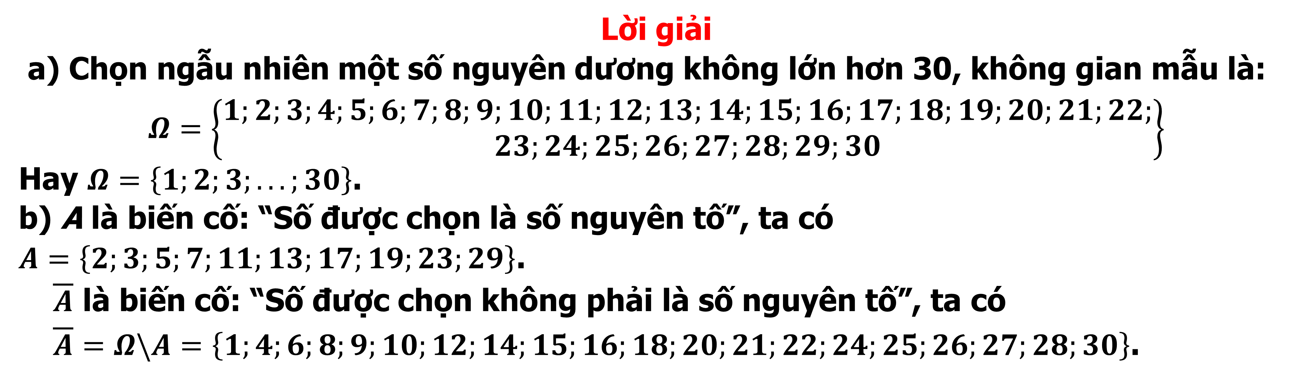
Câu 9.1.
Chọn ngẫu nhiên một số nguyên dương không lớn hơn 30.
a) Mô tả không gian mẫu.
b) Gọi A là biến cố: “Số được chọn là số nguyên tố”. Các biến cố A và A là tập con nào của không gian mẫu?
Lời giải
a) Chọn ngẫu nhiên một số nguyên dương không lớn hơn 30, không gian mẫu là:
$$Ω=\left\{\begin{aligned}1;2;3;4;5;6;7;8;9;10;11;12;13;14;15;16;17;18;19;20;21;22; \\ 23;24;25;26;27;28;29;30\end{aligned}\right\}$$
Hay $Ω=\left\{1;2;3;...;30\right\}$.
b) A là biến cố: “Số được chọn là số nguyên tố”, ta có
$A=\left\{2;3;5;7;11;13;17;19;23;29\right\}$.
$\overline{A}$ là biến cố: “Số được chọn không phải là số nguyên tố”, ta có
$\overline{A}=Ω\backslash A=\left\{1;4;6;8;9;10;12;14;15;16;18;20;21;22;24;25;26;27;28;30\right\}$.

Slide 4
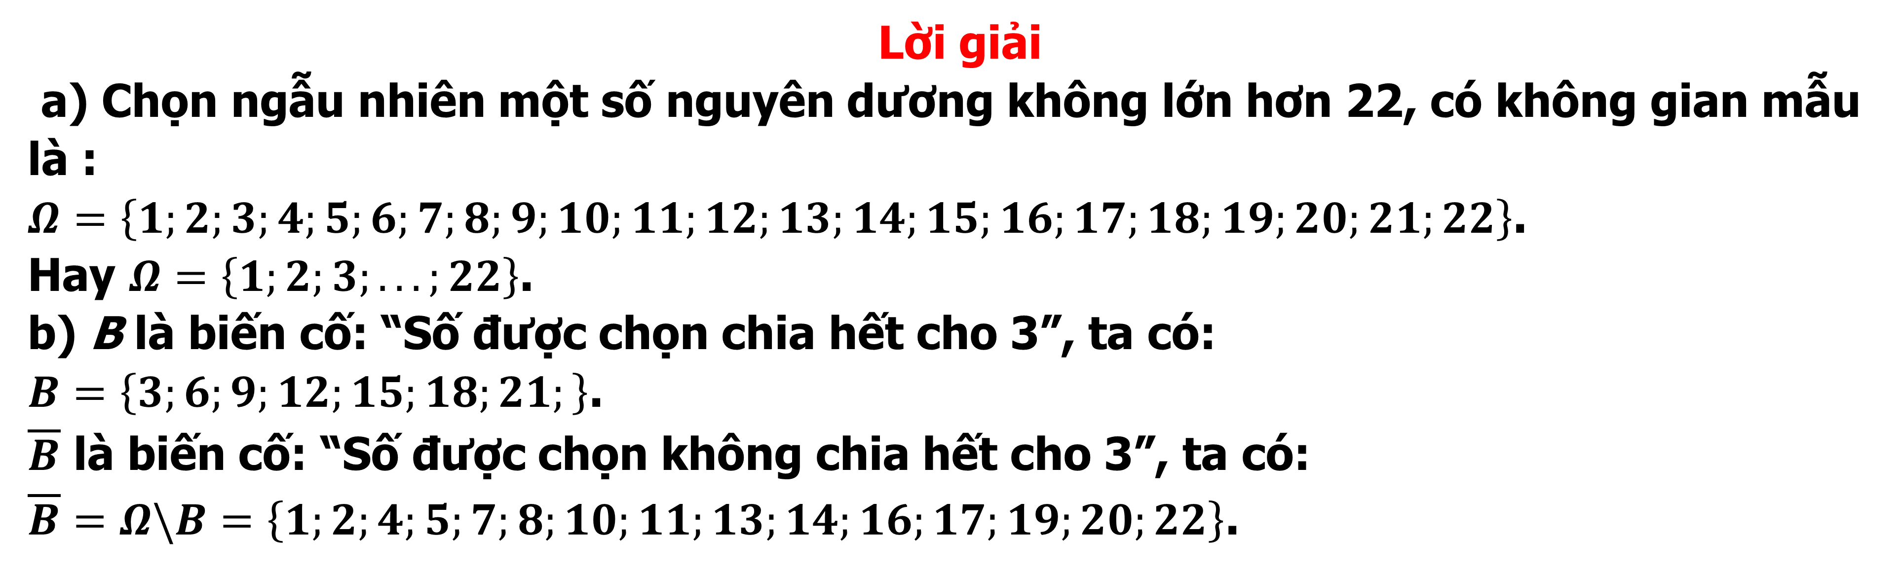
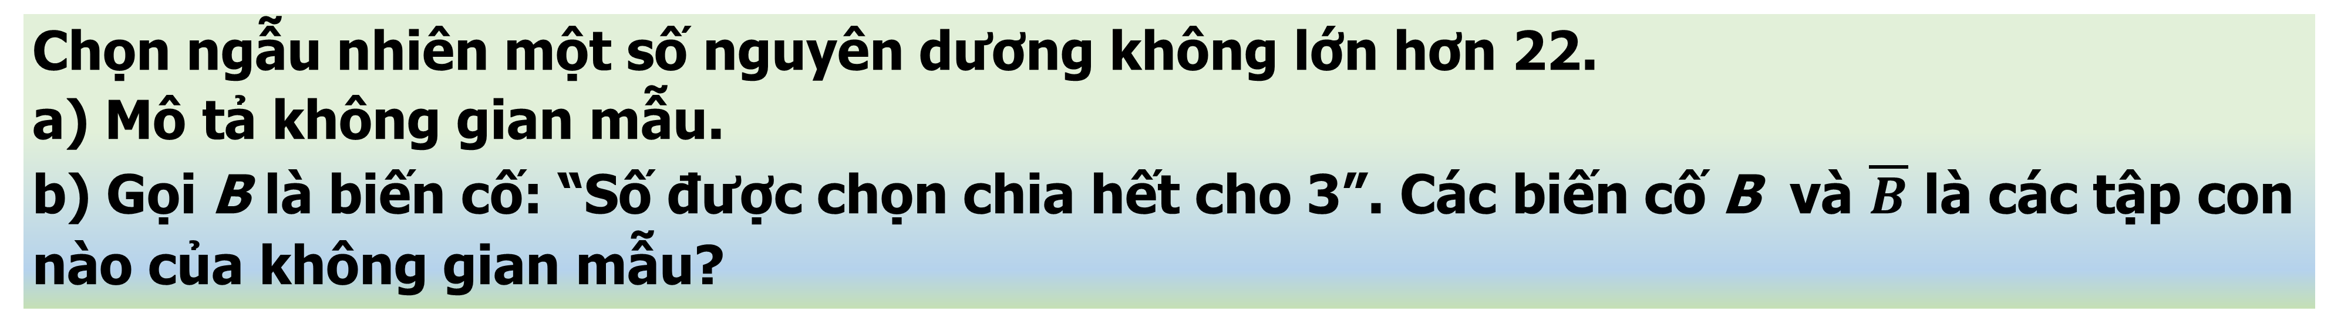
Câu 9.2.
Chọn ngẫu nhiên một số nguyên dương không lớn hơn 22.
a) Mô tả không gian mẫu.
b) Gọi B là biến cố: “Số được chọn chia hết cho 3”. Các biến cố B và $\overline{B}$ là các tập con nào của không gian mẫu?
Lời giải
a) Chọn ngẫu nhiên một số nguyên dương không lớn hơn 22, có không gian mẫu là :
$Ω=\left\{1;2;3;4;5;6;7;8;9;10;11;12;13;14;15;16;17;18;19;20;21;22\right\}$.
Hay $Ω=\left\{1;2;3;...;22\right\}$.
b) B là biến cố: “Số được chọn chia hết cho 3”, ta có:
$B=\left\{3;6;9;12;15;18;21;\right\}$.
$\overline{B}$ là biến cố: “Số được chọn không chia hết cho 3”, ta có:
$\overline{B}=Ω\backslash B=\left\{1;2;4;5;7;8;10;11;13;14;16;17;19;20;22\right\}$.

Slide 5

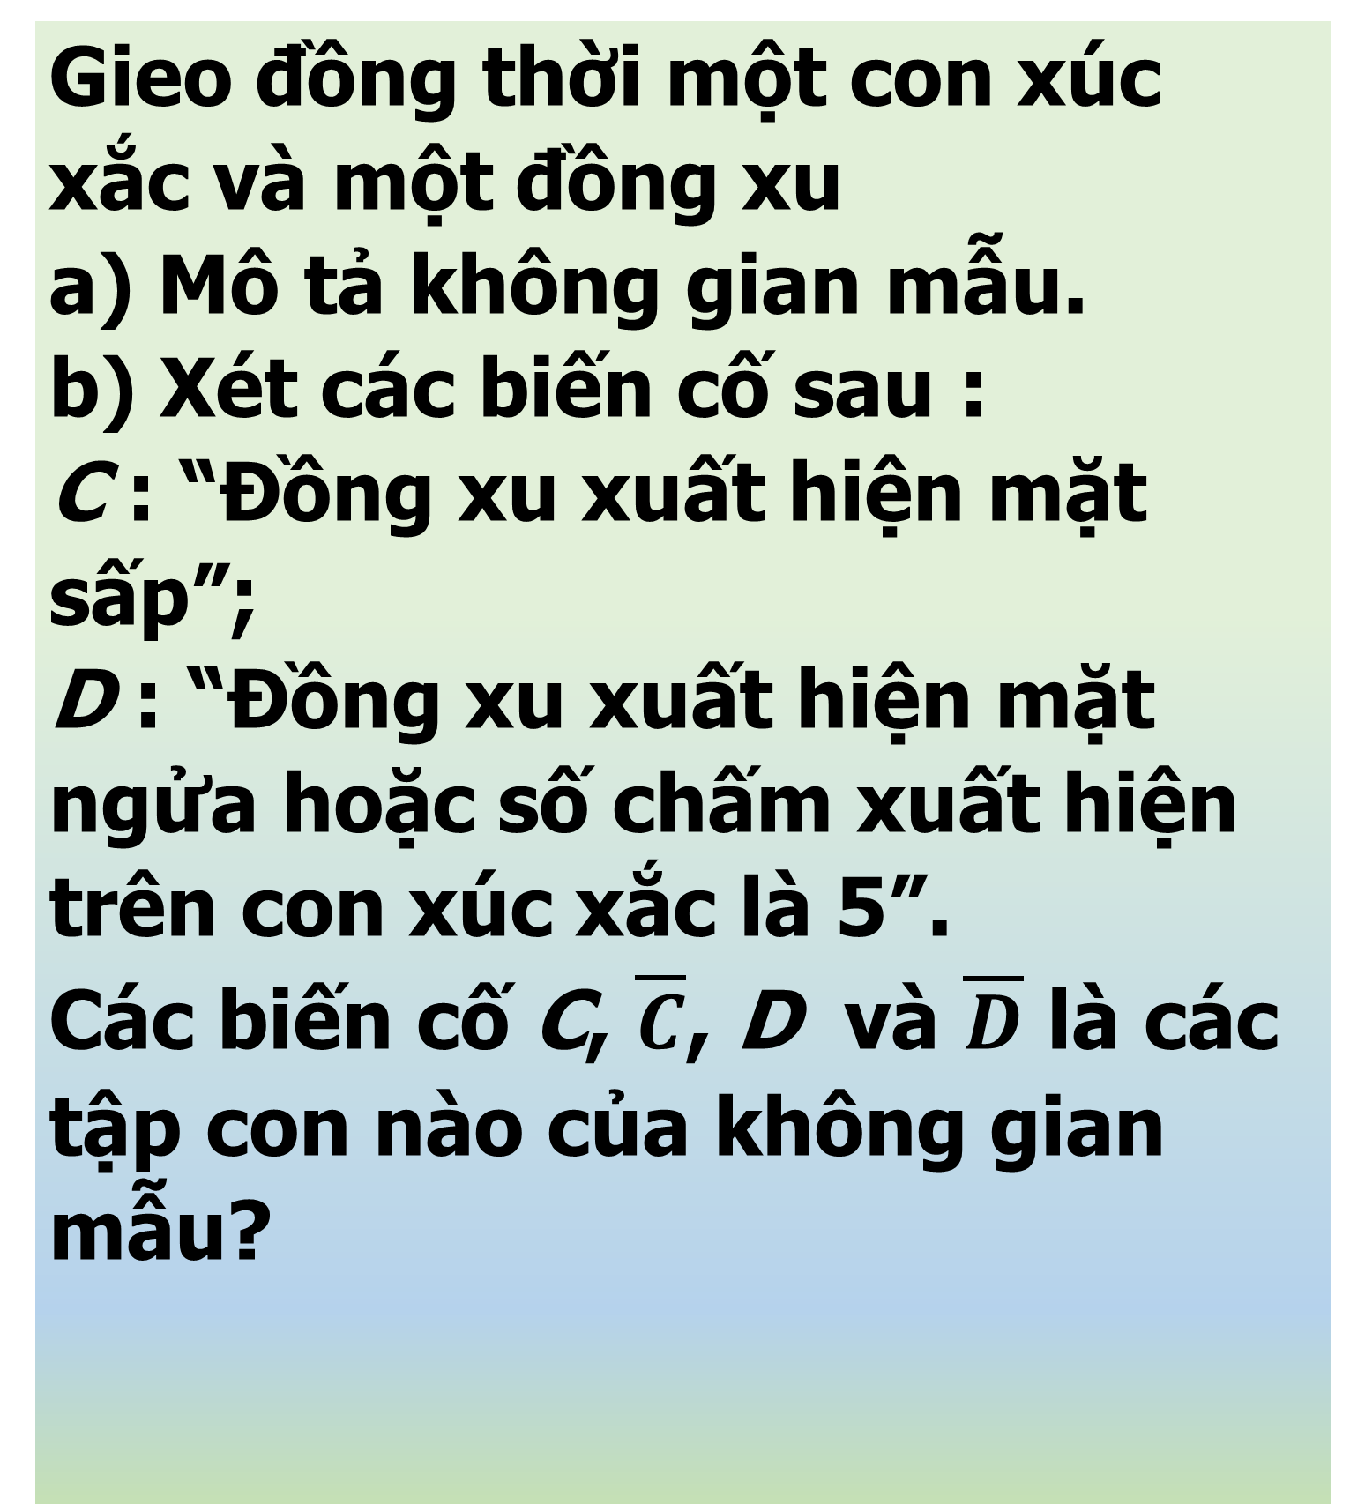
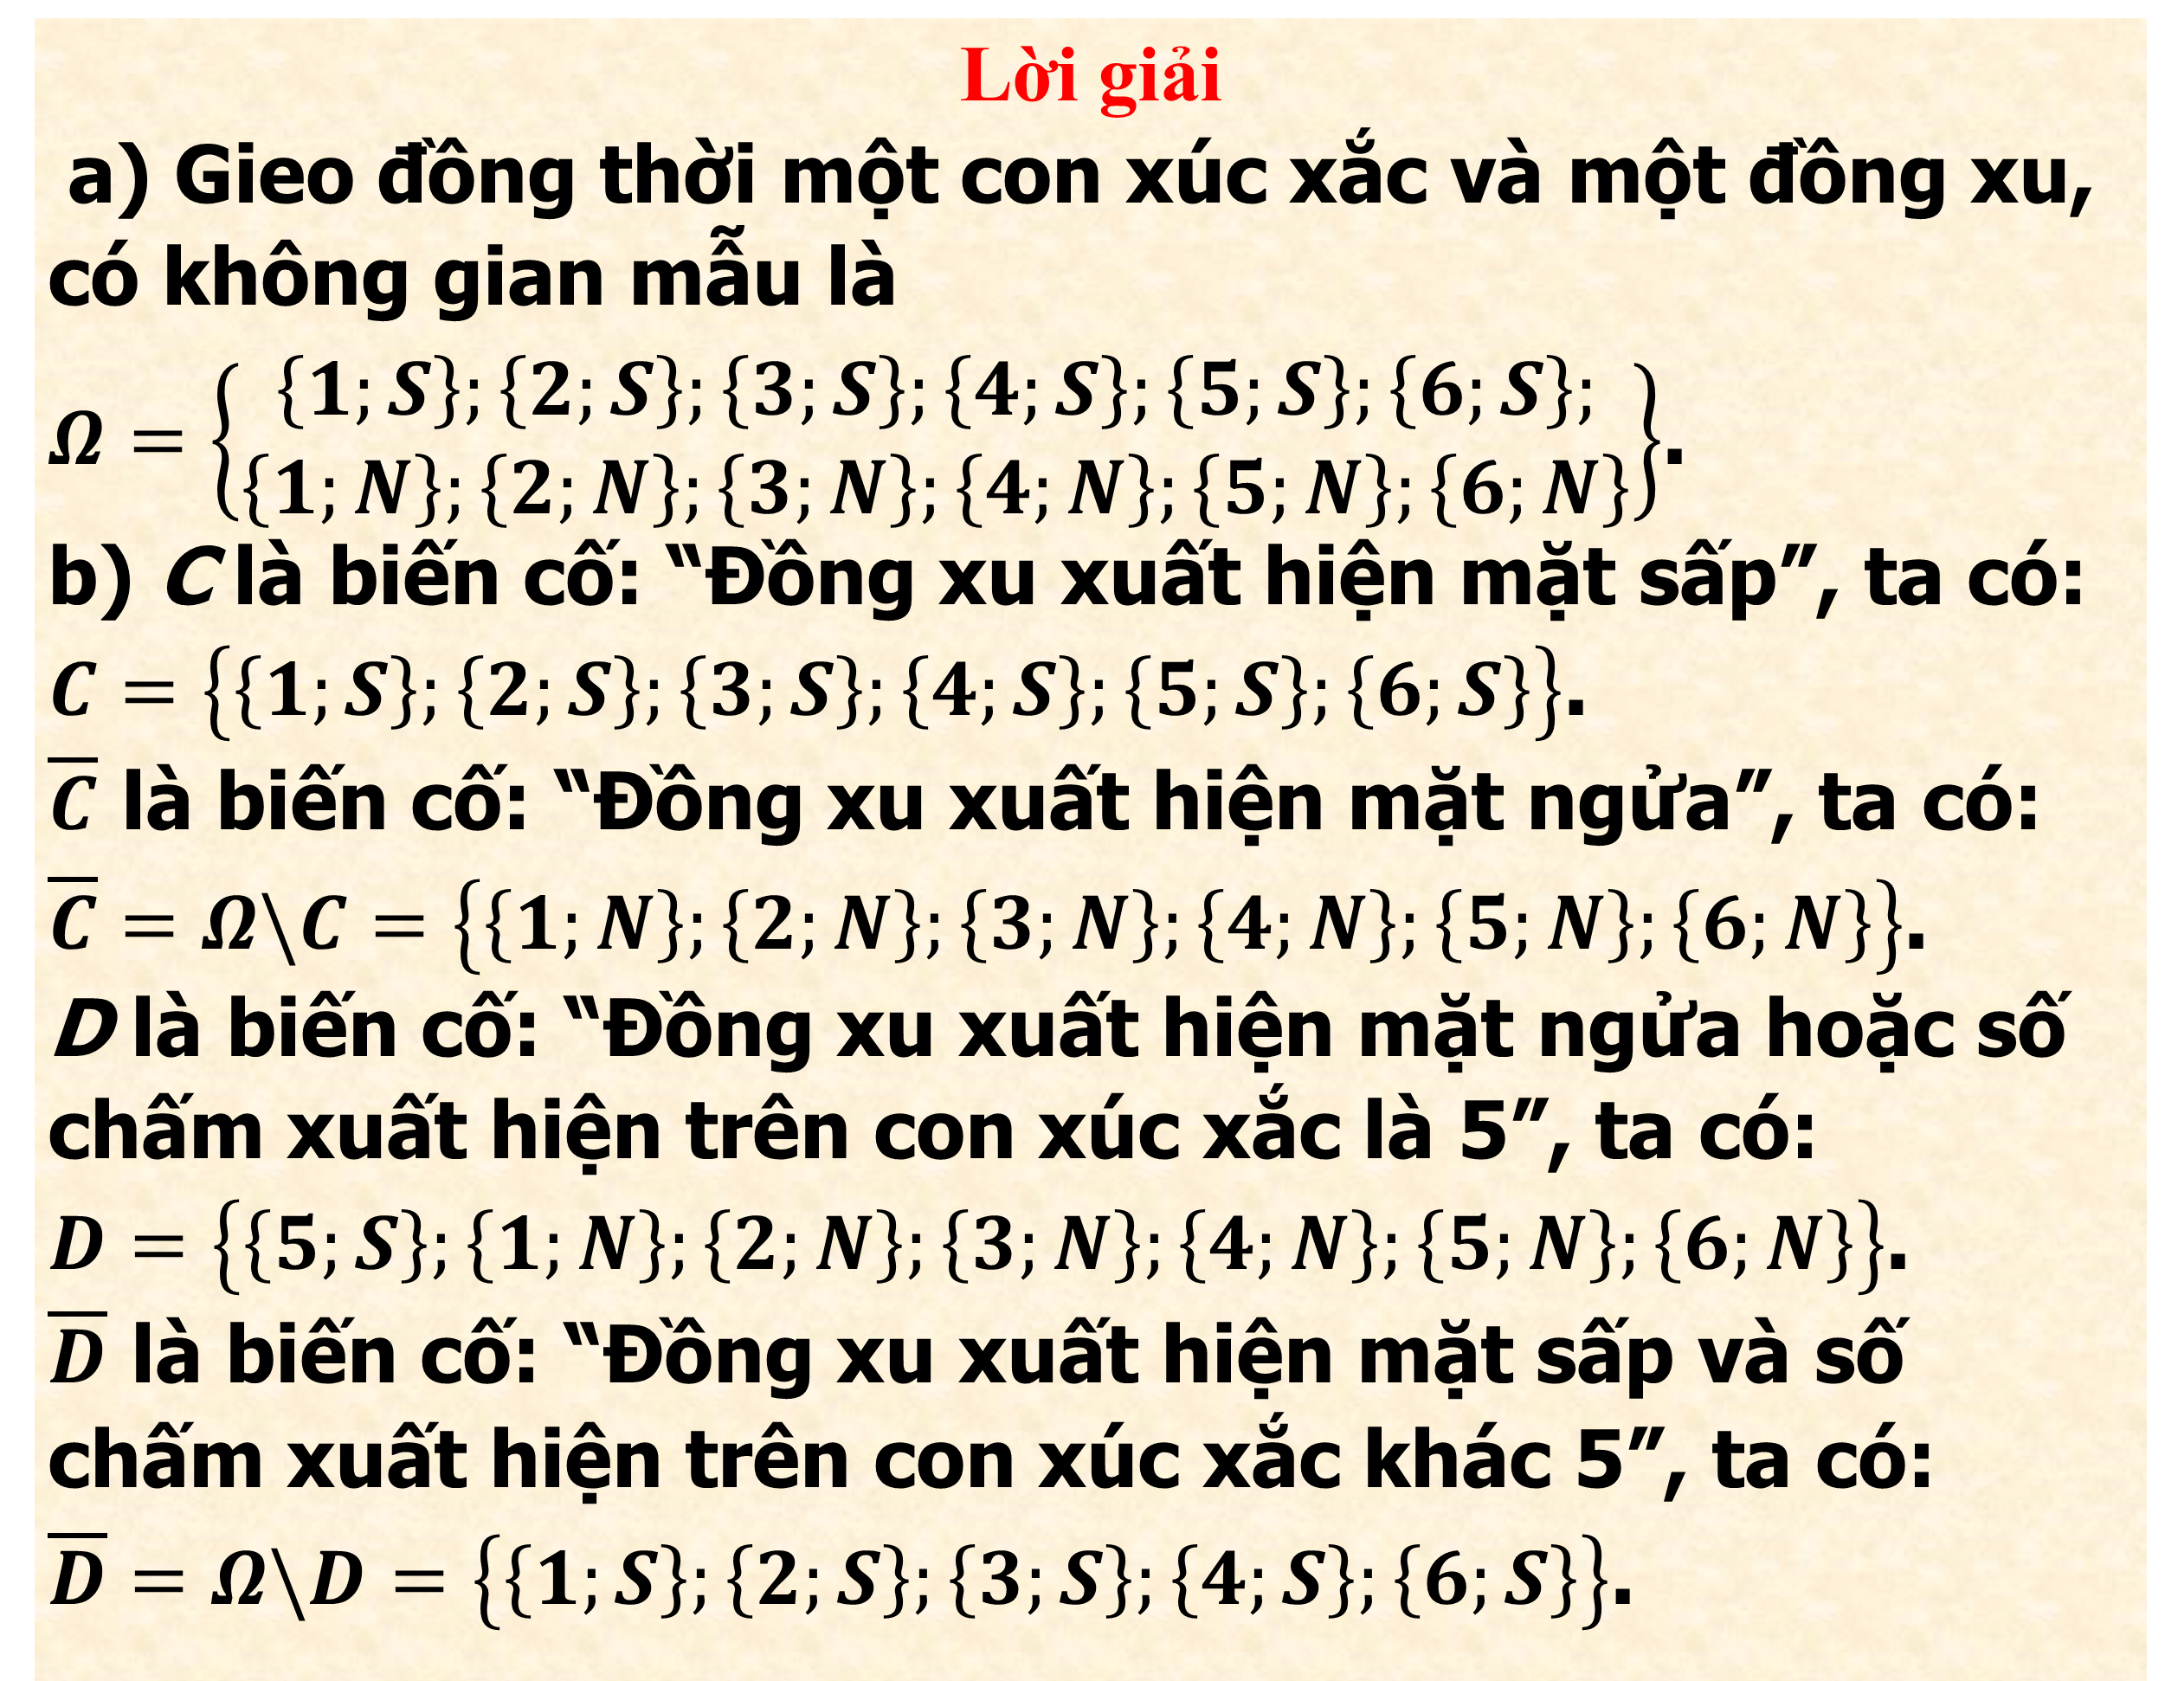
Lời giải
a) Gieo đồng thời một con xúc xắc và một đồng xu, có không gian mẫu là
$Ω=\left\{\begin{aligned}\left\{1;S\right\};\left\{2;S\right\};\left\{3;S\right\};\left\{4;S\right\};\left\{5;S\right\};\left\{6;S\right\}; \\ \left\{1;N\right\};\left\{2;N\right\};\left\{3;N\right\};\left\{4;N\right\};\left\{5;N\right\};\left\{6;N\right\}\end{aligned}\right\}$.
b) C là biến cố: “Đồng xu xuất hiện mặt sấp”, ta có:
$C=\left\{\left\{1;S\right\};\left\{2;S\right\};\left\{3;S\right\};\left\{4;S\right\};\left\{5;S\right\};\left\{6;S\right\}\right\}$.
$\overline{C}$ là biến cố: “Đồng xu xuất hiện mặt ngửa”, ta có:
$\overline{C}=Ω\backslash C=\left\{\left\{1;N\right\};\left\{2;N\right\};\left\{3;N\right\};\left\{4;N\right\};\left\{5;N\right\};\left\{6;N\right\}\right\}$.
D là biến cố: “Đồng xu xuất hiện mặt ngửa hoặc số chấm xuất hiện trên con xúc xắc là 5”, ta có:
$D=\left\{\left\{5;S\right\};\left\{1;N\right\};\left\{2;N\right\};\left\{3;N\right\};\left\{4;N\right\};\left\{5;N\right\};\left\{6;N\right\}\right\}$.
$\overline{D}$ là biến cố: “Đồng xu xuất hiện mặt sấp và số chấm xuất hiện trên con xúc xắc khác 5”, ta có:
$\overline{D}=Ω\backslash D=\left\{\left\{1;S\right\};\left\{2;S\right\};\left\{3;S\right\};\left\{4;S\right\};\left\{6;S\right\}\right\}$.
Câu 9.3.
Gieo đồng thời một con xúc xắc và một đồng xu
a) Mô tả không gian mẫu.
b) Xét các biến cố sau :
C : “Đồng xu xuất hiện mặt sấp”;
D : “Đồng xu xuất hiện mặt ngửa hoặc số chấm xuất hiện trên con xúc xắc là 5”.
Các biến cố C, $\overline{C}$, D và $\overline{D}$ là các tập con nào của không gian mẫu?

Slide 6
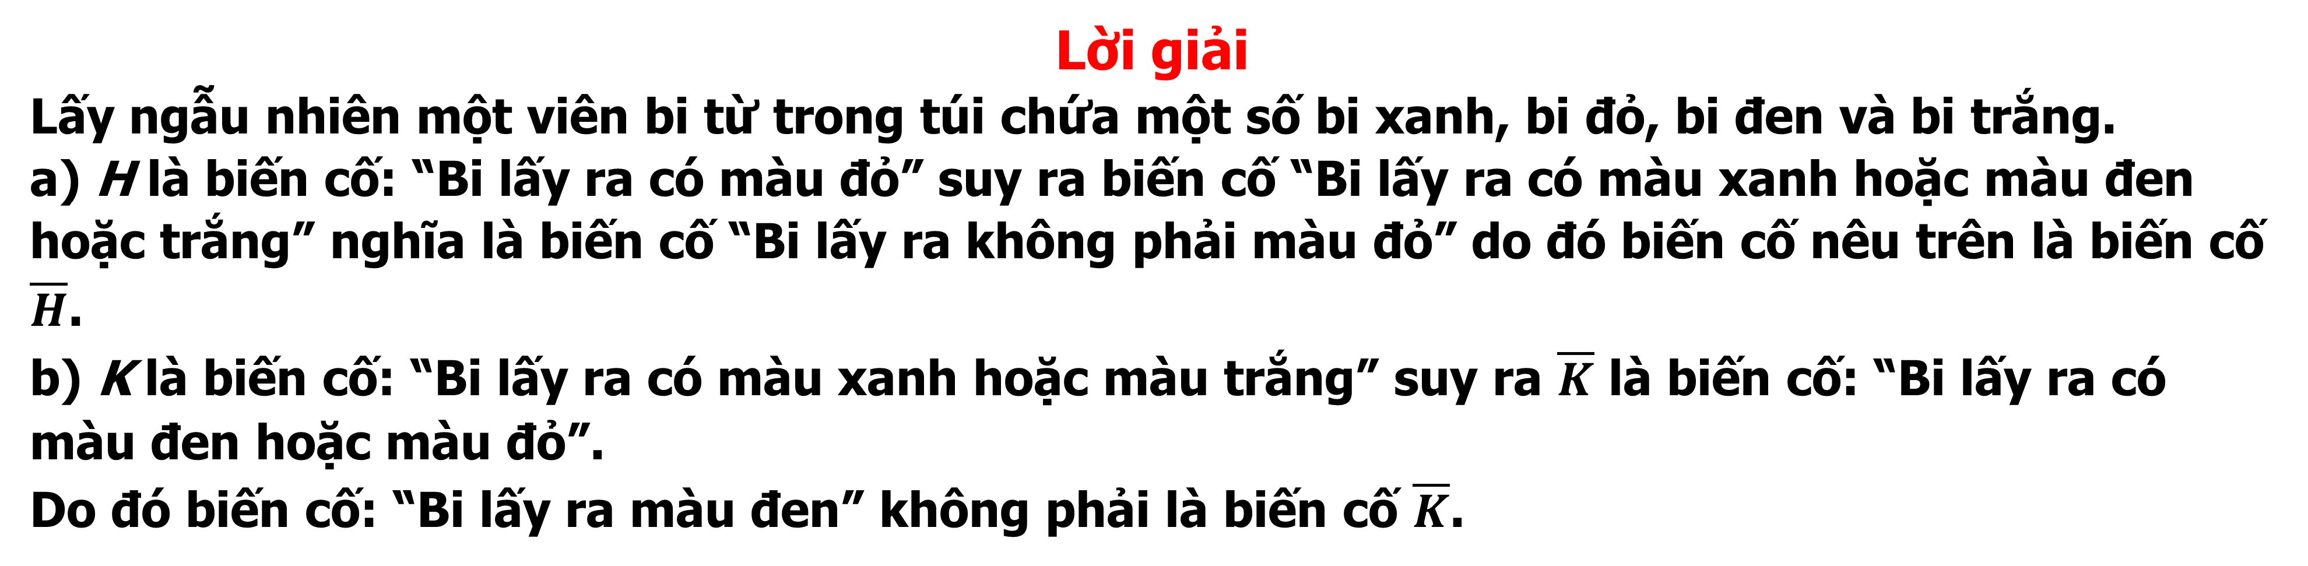
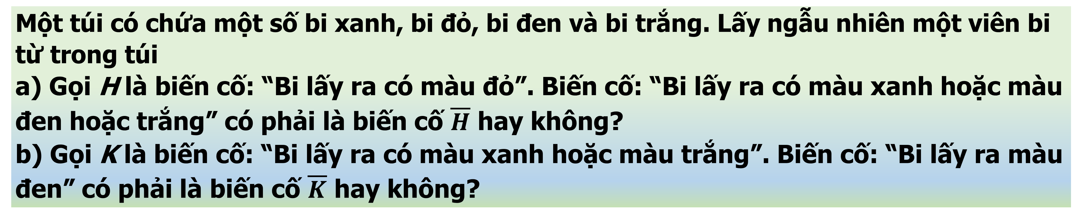
Câu 9.4.
Một túi có chứa một số bi xanh, bi đỏ, bi đen và bi trắng. Lấy ngẫu nhiên một viên bi từ trong túi
a) Gọi H là biến cố: “Bi lấy ra có màu đỏ”. Biến cố: “Bi lấy ra có màu xanh hoặc màu đen hoặc trắng” có phải là biến cố $\overline{H}$ hay không?
b) Gọi K là biến cố: “Bi lấy ra có màu xanh hoặc màu trắng”. Biến cố: “Bi lấy ra màu đen” có phải là biến cố $\overline{K}$ hay không?
Lời giải
Lấy ngẫu nhiên một viên bi từ trong túi chứa một số bi xanh, bi đỏ, bi đen và bi trắng.
a) H là biến cố: “Bi lấy ra có màu đỏ” suy ra biến cố “Bi lấy ra có màu xanh hoặc màu đen hoặc trắng” nghĩa là biến cố “Bi lấy ra không phải màu đỏ” do đó biến cố nêu trên là biến cố $\overline{H}$.
b) K là biến cố: “Bi lấy ra có màu xanh hoặc màu trắng” suy ra $\overline{K}$ là biến cố: “Bi lấy ra có màu đen hoặc màu đỏ”.
Do đó biến cố: “Bi lấy ra màu đen” không phải là biến cố $\overline{K}$.

Slide 7
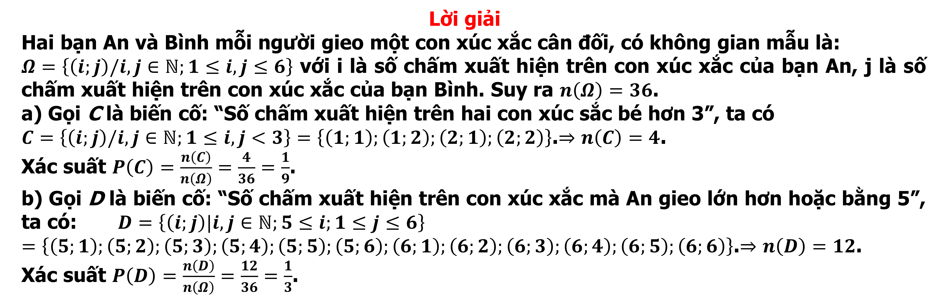
Câu 9.5.
Hai bạn An và Bình mỗi người gieo một con xúc xắc cân đối. Tính xác suất để:
a) Số chấm xuất hiện trên hai con xúc sắc bé hơn 3;
b) Số chấm xuất hiện trên con xúc xắc mà An gieo lớn hơn hoặc bằng 5;
c) Tích hai số chấm xuất hiện trên hai con xúc xắc bé hơn 6;
d) Tổng hai số chấm xuất hiện trên hai con xúc xắc là một số nguyên tố.
Lời giải
Hai bạn An và Bình mỗi người gieo một con xúc xắc cân đối, có không gian mẫu là:
$Ω=\left\{\left(i;j\right)/i,j∈ℕ;1≤i,j≤6\right\}$ với i là số chấm xuất hiện trên con xúc xắc của bạn An, j là số chấm xuất hiện trên con xúc xắc của bạn Bình. Suy ra $n\left(Ω\right)=36$.
a) Gọi C là biến cố: “Số chấm xuất hiện trên hai con xúc sắc bé hơn 3”, ta có
$C=\left\{\left(i;j\right)/i,j∈ℕ;1≤i,j<3\right\}=\left\{\left(1;1\right);\left(1;2\right);\left(2;1\right);\left(2;2\right)\right\}$.$⇒n\left(C\right)=4$.
Xác suất $P\left(C\right)=\frac{n\left(C\right)}{n\left(Ω\right)}=\frac{4}{36}=\frac{1}{9}$.
b) Gọi D là biến cố: “Số chấm xuất hiện trên con xúc xắc mà An gieo lớn hơn hoặc bằng 5”, ta có: $D=\left\{\left(i;j\right)|i,j∈ℕ;5≤i;1≤j≤6\right\}$
$=\left\{\left(5;1\right);\left(5;2\right);\left(5;3\right);\left(5;4\right);\left(5;5\right);\left(5;6\right);\left(6;1\right);\left(6;2\right);\left(6;3\right);\left(6;4\right);\left(6;5\right);\left(6;6\right)\right\}$.$⇒n\left(D\right)=12$.
Xác suất $P\left(D\right)=\frac{n\left(D\right)}{n\left(Ω\right)}=\frac{12}{36}=\frac{1}{3}$.

Slide 8
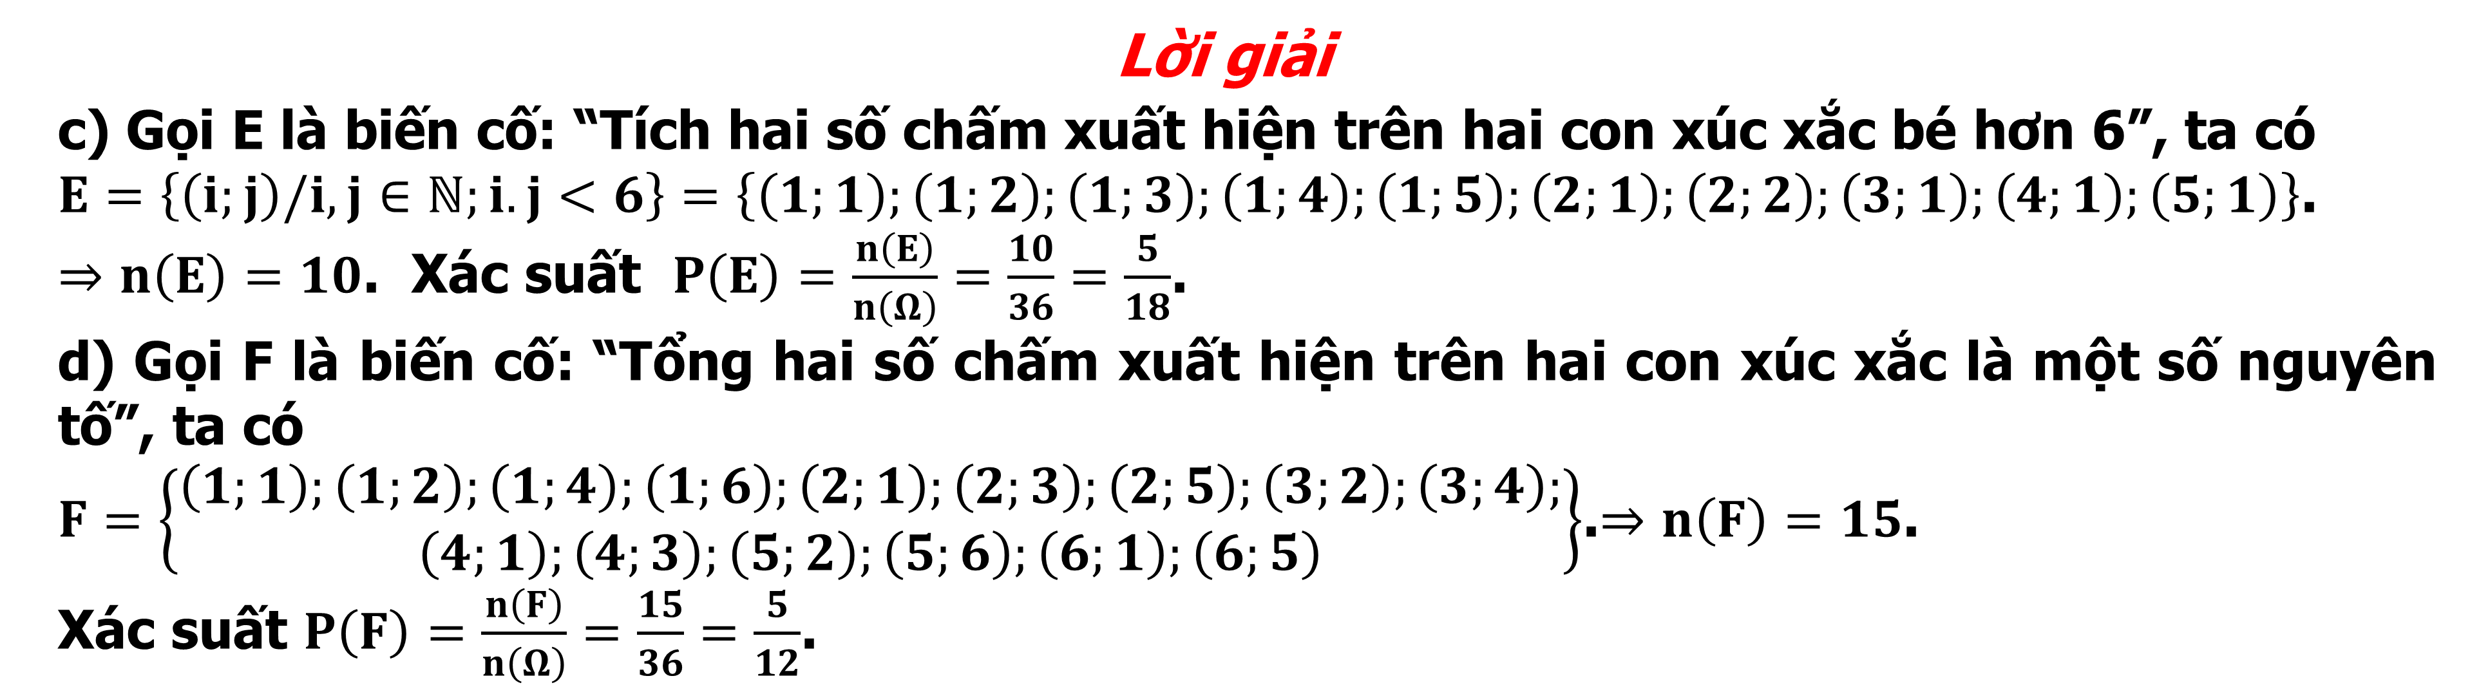
Câu 9.5.
Hai bạn An và Bình mỗi người gieo một con xúc xắc cân đối. Tính xác suất để:
a) Số chấm xuất hiện trên hai con xúc sắc bé hơn 3;
b) Số chấm xuất hiện trên con xúc xắc mà An gieo lớn hơn hoặc bằng 5;
c) Tích hai số chấm xuất hiện trên hai con xúc xắc bé hơn 6;
d) Tổng hai số chấm xuất hiện trên hai con xúc xắc là một số nguyên tố.
Lời giải
c) Gọi E là biến cố: “Tích hai số chấm xuất hiện trên hai con xúc xắc bé hơn 6”, ta có
$E=\left\{\left(i;j\right)/i,j∈ℕ;i.j<6\right\}=\left\{\left(1;1\right);\left(1;2\right);\left(1;3\right);\left(1;4\right);\left(1;5\right);\left(2;1\right);\left(2;2\right);\left(3;1\right);\left(4;1\right);\left(5;1\right)\right\}$.
$⇒n\left(E\right)=10$. Xác suất $P\left(E\right)=\frac{n\left(E\right)}{n\left(Ω\right)}=\frac{10}{36}=\frac{5}{18}$.
d) Gọi F là biến cố: “Tổng hai số chấm xuất hiện trên hai con xúc xắc là một số nguyên tố”, ta có
$F=\left\{\begin{aligned}\left(1;1\right);\left(1;2\right);\left(1;4\right);\left(1;6\right);\left(2;1\right);\left(2;3\right);\left(2;5\right);\left(3;2\right);\left(3;4\right); \\ \left(4;1\right);\left(4;3\right);\left(5;2\right);\left(5;6\right);\left(6;1\right);\left(6;5\right)\end{aligned}\right\}$.$⇒n\left(F\right)=15$.
Xác suất $P\left(F\right)=\frac{n\left(F\right)}{n\left(Ω\right)}=\frac{15}{36}=\frac{5}{12}$.

Slide 9


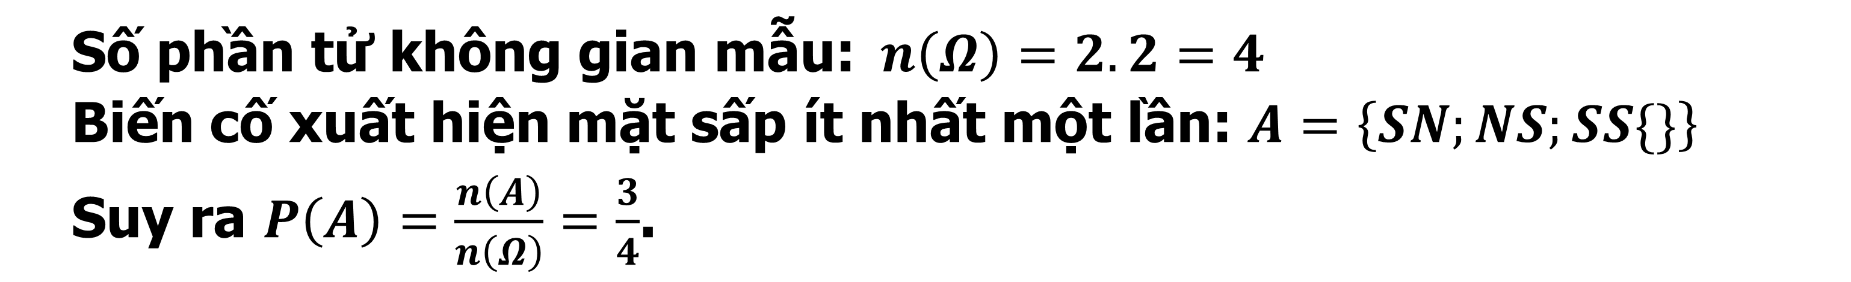
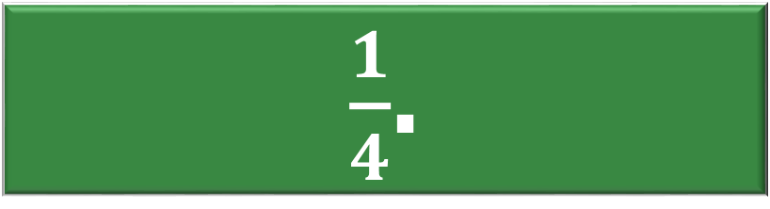
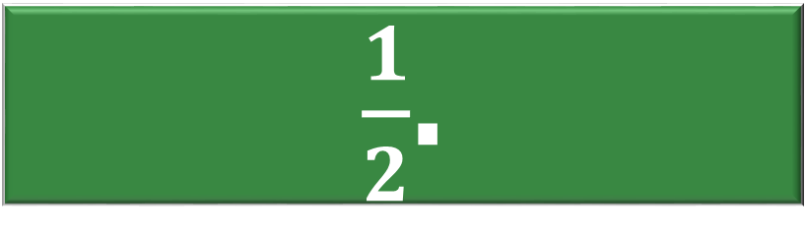

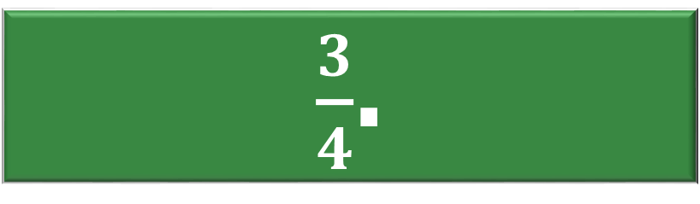
BÀI TẬP BỔ SUNG
CÂU 1
Gieo đồng tiền hai lần. Xác suất để sau hai lần gieo thì mặt sấp xuất hiện ít nhất một lần là
A
$\frac{1}{4}$.
B
$\frac{1}{2}$.
C
$\frac{3}{4}$.
D
$\frac{1}{3}$.
C
Bài giải
Chọn C
Số phần tử không gian mẫu:$n\left(Ω\right)=2.2=4$
Biến cố xuất hiện mặt sấp ít nhất một lần: $A=\left\{SN;NS;SS\{\}\right\}$
Suy ra $P\left(A\right)=\frac{n\left(A\right)}{n\left(Ω\right)}=\frac{3}{4}$.

Slide 10
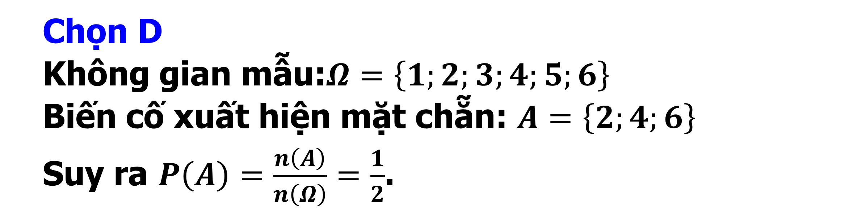

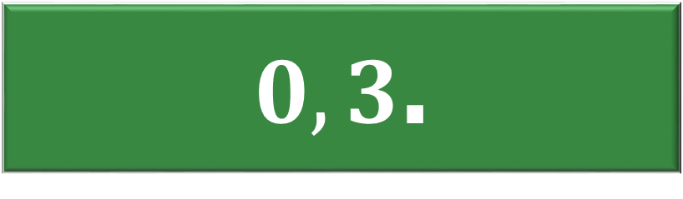
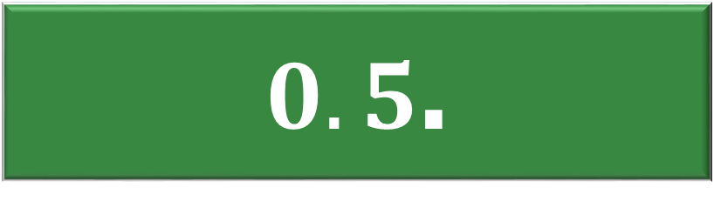
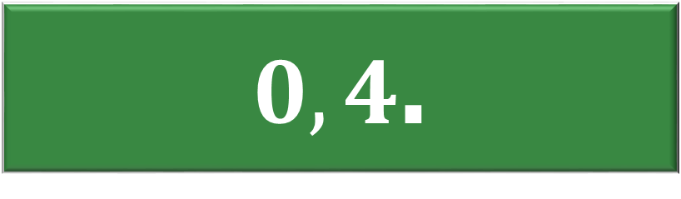
BÀI TẬP BỔ SUNG
CÂU 2
Gieo một con súc sắc. Xác suất để mặt chấm chẵn xuất hiện là
A
$0,2$.
B
$0,3$.
C
$0,4$.
D
$0.5$.
D
Bài giải
Chọn D
Không gian mẫu:$Ω=\left\{1;2;3;4;5;6\right\}$
Biến cố xuất hiện mặt chẵn: $A=\left\{2;4;6\right\}$
Suy ra $P\left(A\right)=\frac{n\left(A\right)}{n\left(Ω\right)}=\frac{1}{2}$.

Slide 11
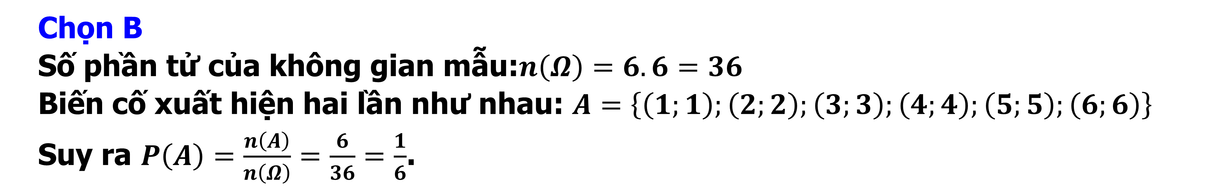
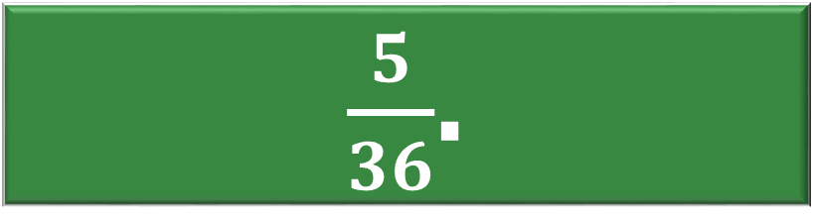
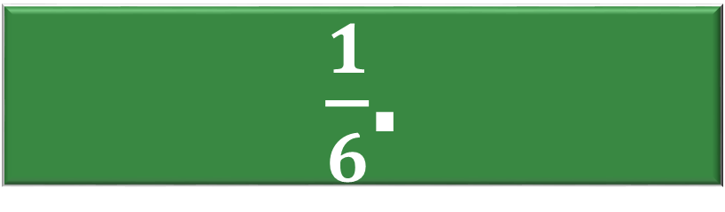
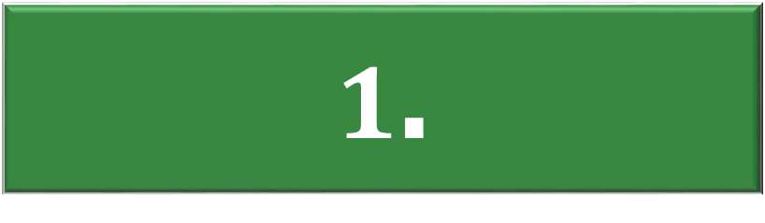
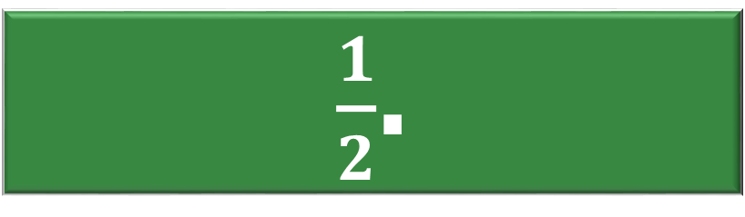
BÀI TẬP BỔ SUNG
CÂU 3
Gieo ngẫu nhiên hai con súc sắc cân đối và đồng chất. Xác suất để sau hai lần gieo kết quả như nhau là
$\frac{5}{36}$.
$\frac{1}{6}$.
$\frac{1}{2}$.
$1$.
A
B
B
C
D
Bài giải
Chọn B
Số phần tử của không gian mẫu:$n\left(Ω\right)=6.6=36$
Biến cố xuất hiện hai lần như nhau: $A=\left\{\left(1;1\right);\left(2;2\right);\left(3;3\right);\left(4;4\right);\left(5;5\right);\left(6;6\right)\right\}$
Suy ra $P\left(A\right)=\frac{n\left(A\right)}{n\left(Ω\right)}=\frac{6}{36}=\frac{1}{6}$.

Slide 12
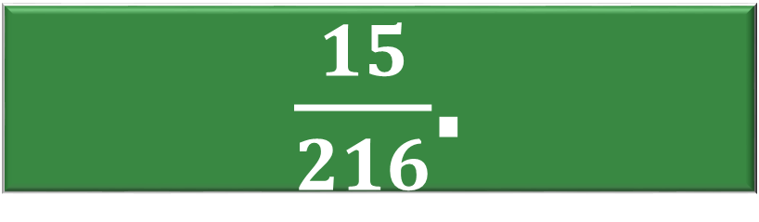
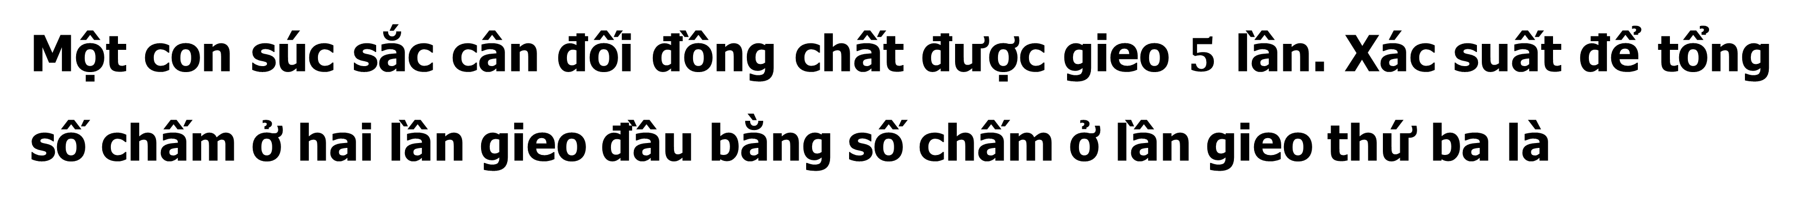
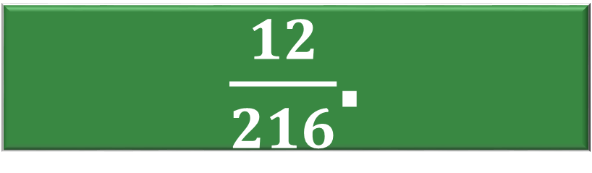
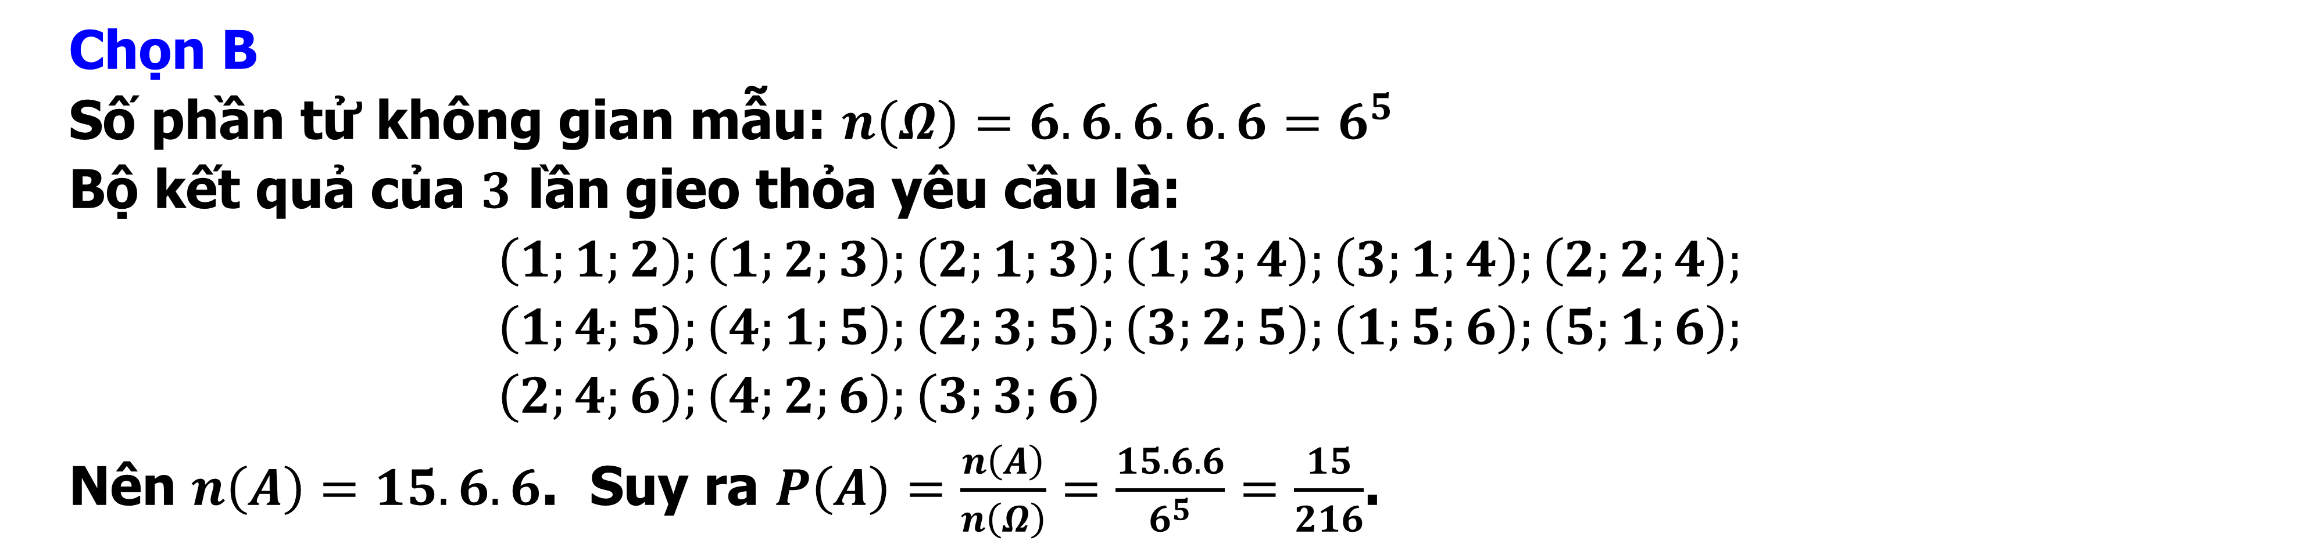
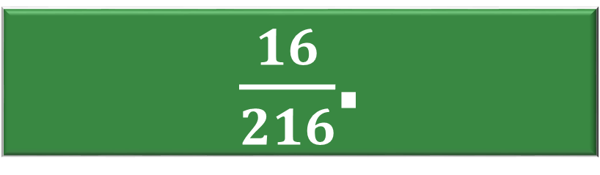
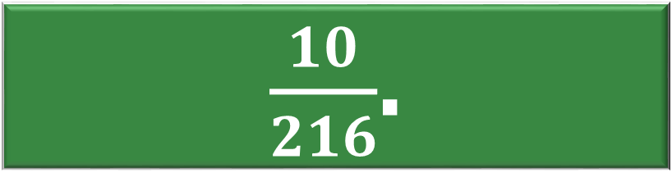
CÂU 4
Một con súc sắc cân đối đồng chất được gieo $5$ lần. Xác suất để tổng số chấm ở hai lần gieo đầu bằng số chấm ở lần gieo thứ ba là
A
$\frac{10}{216}$.
B
$\frac{15}{216}$.
C
$\frac{16}{216}$.
D
$\frac{12}{216}$.
B
Bài giải
Chọn B
Số phần tử không gian mẫu: $n\left(Ω\right)=6.6.6.6.6=6^{5}$
Bộ kết quả của $3$ lần gieo thỏa yêu cầu là:
$$\left(1;1;2\right);\left(1;2;3\right);\left(2;1;3\right);\left(1;3;4\right);\left(3;1;4\right);\left(2;2;4\right); \\ \left(1;4;5\right);\left(4;1;5\right);\left(2;3;5\right);\left(3;2;5\right);\left(1;5;6\right);\left(5;1;6\right); \\ \left(2;4;6\right);\left(4;2;6\right);\left(3;3;6\right)$$
Nên $n\left(A\right)=15.6.6$. Suy ra $P\left(A\right)=\frac{n\left(A\right)}{n\left(Ω\right)}=\frac{15.6.6}{6^{5}}=\frac{15}{216}$.

Slide 13
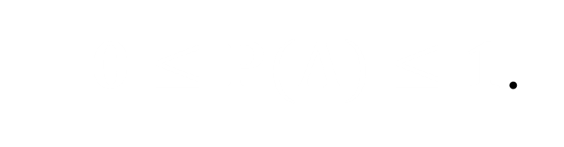
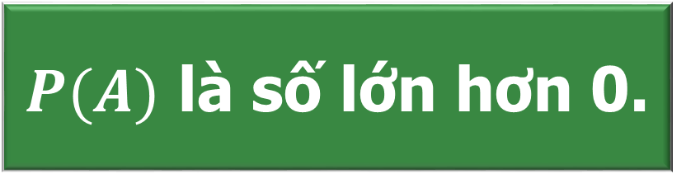
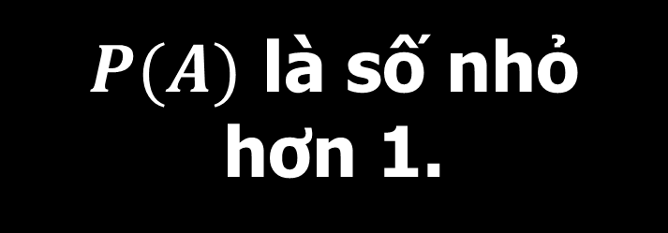
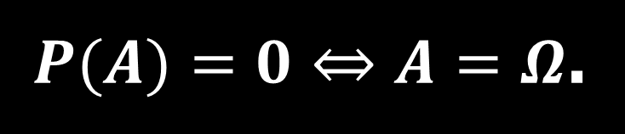
BÀI TẬP BỔ SUNG
CÂU 5
Cho A là một biến cố liên quan phép thử T. Mệnh đề nào sau đây là mệnh đề đúng ?
A
$P(A)$ là số lớn hơn 0.
B
$P(A)$ là số nhỏ hơn 1.
B
$0≤P(A)≤1$.
C
$P(A)=0⇔A=Ω$.
D
Bài giải
Chọn B

Slide 14
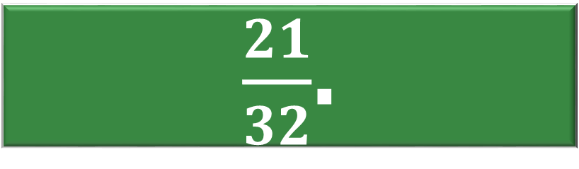
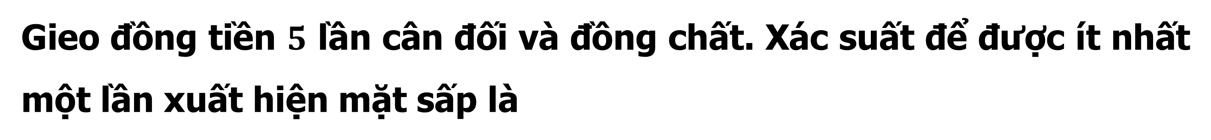
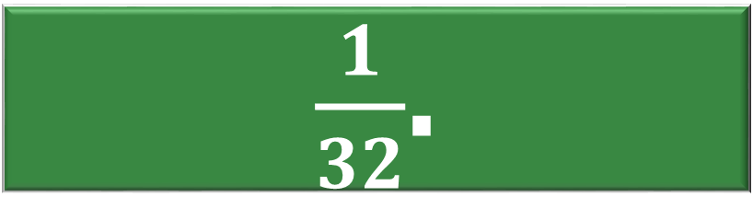
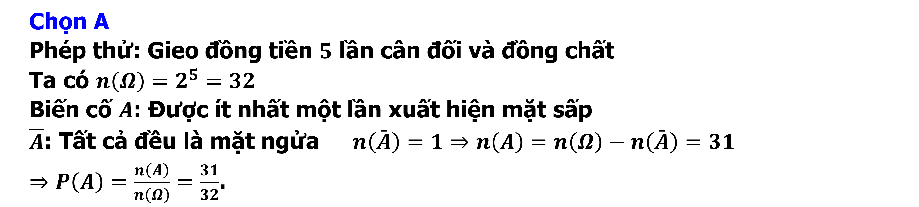
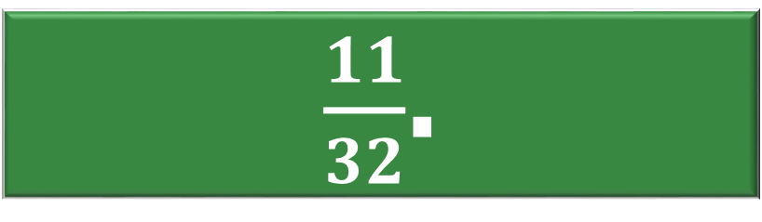
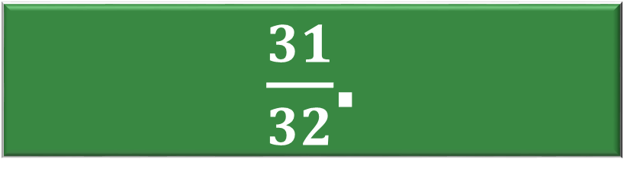
CÂU 6
Gieo đồng tiền $5$ lần cân đối và đồng chất. Xác suất để được ít nhất một lần xuất hiện mặt sấp là
A
$\frac{31}{32}$.
B
$\frac{21}{32}$.
C
$\frac{11}{32}$.
D
$\frac{1}{32}$.
A
Bài giải
Chọn A
Phép thử: Gieo đồng tiền $5$ lần cân đối và đồng chất
Ta có $n\left(Ω\right)=2^{5}=32$
Biến cố $A$: Được ít nhất một lần xuất hiện mặt sấp
$\overline{A}$: Tất cả đều là mặt ngửa $n\left(\bar{A}\right)=1⇒n\left(A\right)=n\left(Ω\right)−n\left(\bar{A}\right)=31$
$⇒P\left(A\right)=\frac{n\left(A\right)}{n\left(Ω\right)}=\frac{31}{32}$.

Slide 15
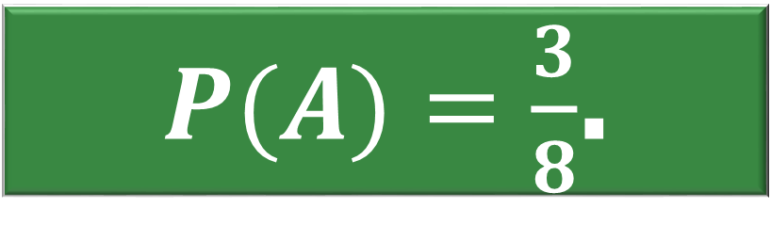
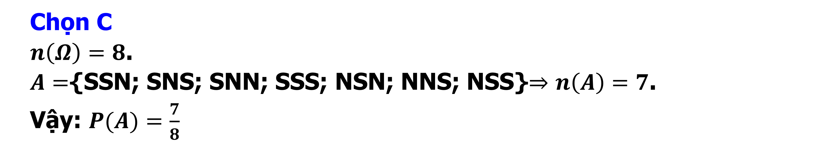

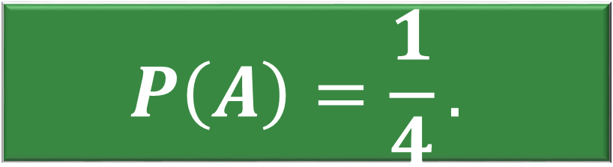
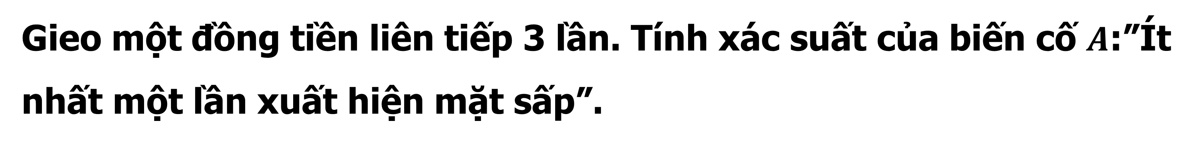

Gieo một đồng tiền liên tiếp 3 lần. Tính xác suất của biến cố $A$:”Ít nhất một lần xuất hiện mặt sấp”.
CÂU 8
A
$$P\left(A\right)=\frac{1}{2}.$$
B
$P(A)=\frac{3}{8}$.
C
$P(A)=\frac{7}{8}$.
D
$$P\left(A\right)=\frac{1}{4}.$$
C
Bài giải
Chọn C
$n\left(Ω\right)=8$.
$A=${SSN; SNS; SNN; SSS; NSN; NNS; NSS}$⇒n\left(A\right)=7$.
Vậy: $P(A)=\frac{7}{8}$

Slide 16

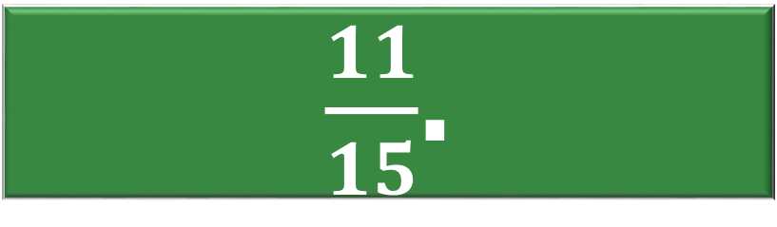
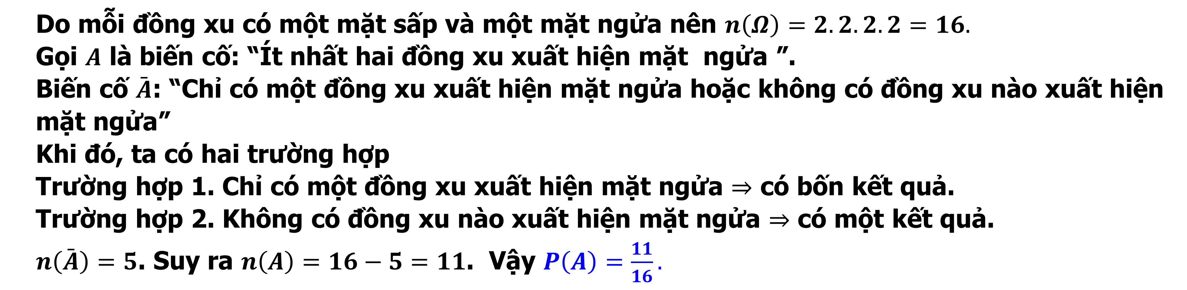
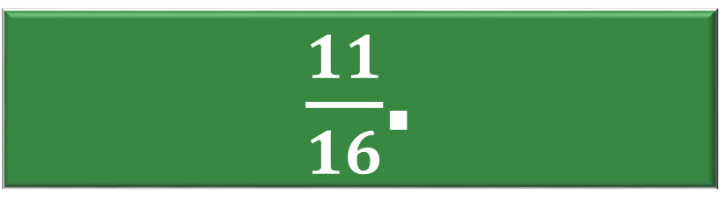
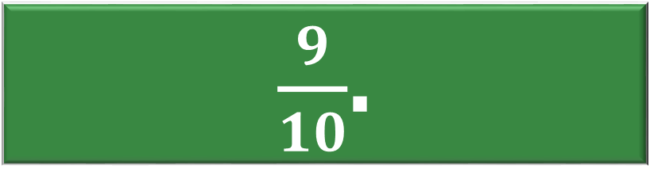
CÂU 9
Gieo ngẫu nhiên đồng thời bốn đồng xu. Tính xác xuất để ít nhất hai đồng xu xuất hiện mặt ngửa.
A
$\frac{9}{10}$.
B
$\frac{11}{12}$.
C
$\frac{11}{16}$.
$\frac{11}{15}$.
C
D
Bài giải
Chọn C
Do mỗi đồng xu có một mặt sấp và một mặt ngửa nên $n\left(Ω\right)=2.2.2.2=16.$
Gọi $A$ là biến cố: “Ít nhất hai đồng xu xuất hiện mặt ngửa ”.
Biến cố $\bar{A}$: “Chỉ có một đồng xu xuất hiện mặt ngửa hoặc không có đồng xu nào xuất hiện mặt ngửa”
Khi đó, ta có hai trường hợp
Trường hợp 1. Chỉ có một đồng xu xuất hiện mặt ngửa $⇒$ có bốn kết quả.
Trường hợp 2. Không có đồng xu nào xuất hiện mặt ngửa $⇒$ có một kết quả.
$n\left(\bar{A}\right)=5$. Suy ra $n\left(A\right)=16−5=11$. Vậy $P\left(A\right)=\frac{11}{16}.$

Slide 17
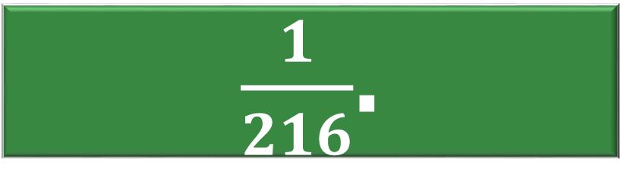
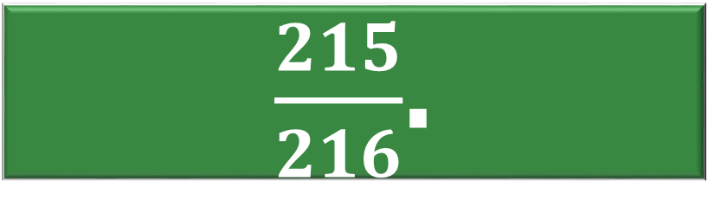
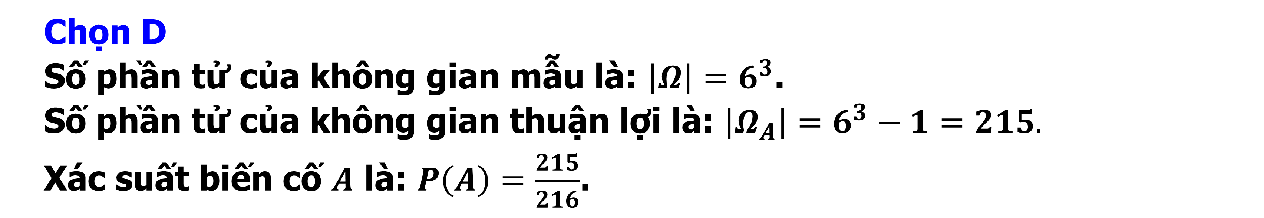


CÂU 10
Gieo ba con súc sắc. Xác suất để được nhiều nhất hai mặt 5 là
A
$\frac{5}{72}$.
B
$\frac{1}{216}$.
C
$\frac{1}{72}$.
D
$\frac{215}{216}$.
D
Bài giải
Chọn D
Số phần tử của không gian mẫu là: $\left|Ω\right|=6^{3}$.
Số phần tử của không gian thuận lợi là: $\left|Ω_{A}\right|=6^{3}−1=215.$
Xác suất biến cố $A$ là: $P\left(A\right)=\frac{215}{216}$.

Slide 18
BÀI TẬP VẬN DỤNG

Slide 19

CÂU 1
Có 9 tấm thẻ đánh số từ 1 đến 9. Chọn ngẫu nhiên ra 2 tấm thẻ. Tính xác suất để tích của 2 số trên 2 tấm thẻ là một số chẵn.
Bài giải
Số phần tử của không gian mẫu là $n\left(Ω\right)=C_{9}^{2}=36$.
Gọi $A$ là biến cố “tích của 2 số trên 2 tấm thẻ lấy ra là một số chẵn”.
Trường hợp 1: Cả hai thẻ lấy ra đều mang số chẵn có $C_{4}^{2}=6$ cách chọn.
Trường hợp 2: Hai thẻ lấy ra có một thẻ mang số chẵn, một thẻ mang số lẻ có $C_{5}^{1}.C_{4}^{1}=20$ cách chọn.
Số phần tử của biến cố $A$ là: $n\left(A\right)=6+20=26$.
Vậy xác suất cần tìm là $P\left(A\right)=\frac{n\left(A\right)}{n\left(Ω\right)}=\frac{26}{36}=\frac{13}{18}$.

Slide 20


Năm đoạn thẳng có độ dài $1cm;$ $3cm;$ $5cm;$ $7cm;$ $9cm$. Lấy ngẫu nhiên ba đoạn thẳng trong năm đoạn thẳng trên. Tính xác suất để ba đoạn thẳng lấy ra có thể tạo thành 1 tam giác.
CÂU 2
Bài giải
Ba đoạn thẳng với chiều dài $a,b,c$ có thể là $3$ cạnh của một tam giác khi và chỉ khi $\left\{\begin{aligned}&a+b>c \\ &a+c>b \\ &b+c>a\end{aligned}\right.$. Số phần tử của không gian mẫu là: $n\left(A\right)=C_{5}^{3}=10$.
Gọi $A$ là biến cố “ ba đoạn thẳng lấy ra có thể tạo thành một tam giác”
Các khả năng chọn được ba đoạn thẳng lập thành một tam giác là $\left\{3;5;7\right\}$, $\left\{3;7;9\right\}$, $\left\{5;7;9\right\}$.
Số phần tử của biến cố $A$ là $n\left(A\right)=3$.
Suy ra xác suất của biến cố $A$ là $P\left(A\right)=\frac{n\left(A\right)}{n\left(Ω\right)}=\frac{3}{10}$.

Slide 21

Bốn bạn nam và bốn bạn nữ được xếp ngồi ngẫu nhiên vào 8 cái ghế xếp thành hàng ngang. Tính xác suất sao cho nam nữ ngồi xen kẽ nhau.
CÂU 3
Bài giải
Gọi $A$ là biến cố “Nam nữ ngồi xen kẽ nhau”.
Không gian mẫu là số cách xếp ngẫu nhiên 8 bạn vào 8 cái ghế nên $n\left(Ω\right)=8!$.
Giả sử các ghế được đánh thứ tự từ 1 đến 8 tính từ trái sang phải.
Trường hợp 1: Nếu các bạn nam ngồi các ghế ghi số lẻ, thì các bạn nữ phải ngồi các ghế ghi số chẵn. Suy ra có $4!$ cách xếp các bạn nam và $4!$ cách xếp các bạn nữ. Vậy có $4!.4!$ cách xếp.
Trường hợp 2: Nếu các bạn nam ngồi các ghế ghi số chẵn, thì các bạn nữ phải ngồi các ghế ghi số lẻ. Suy ra có $4!$ cách xếp các bạn nam và $4!$ cách xếp các bạn nữ. Vậy có $4!.4!$ cách xếp.
Suy ra số phần tử của biến cố $A$ là $n\left(A\right)=2.4!.4!=1152$.
Vậy xác suất cần tìm là $P\left(A\right)=\frac{n\left(A\right)}{n\left(Ω\right)}=\frac{1152}{8!}=\frac{1}{35}$.

Slide 22

CÂU 4
Xếp 10 viên bi giống nhau vào 3 hộp khác nhau. Tính xác suất để hộp nào cũng có bi.
Bài giải
Gọi $A$ là biến cố “hộp nào cũng có bi”.
Bài toán tương đương chọn hai vị trí chia ba hộp trên dãy 10 bi xếp hàng ngang.
Số phần tử của không gian mẫu là $n\left(Ω\right)=C_{12}^{2}=66$.
Số phần tử của biến cố là $n\left(A\right)=C_{9}^{2}=36$.
Vậy xác suất của biến cố $A$ là $P\left(A\right)=\frac{n\left(A\right)}{n\left(Ω\right)}=\frac{6}{11}$.

Slide 23

Từ các chữ số 1, 2, 3, 4, 5, 6 lập các số có 4 chữ số. Tính xác suất lấy được một số có 4 chữ số khác nhau trong các số vừa lập ở trên.
CÂU 5
Bài giải
Gọi A là biến cố “lấy được một số có 4 chữ số khác nhau trong các số có 4 chữ số lập được”.
Ta có: Từ các chữ số 1, 2, 3, 4, 5, 6 lập được số các số có 4 chữ số là:
$n\left(Ω\right)=6^{4}=1296 ( số)$.
Từ các chữ số 1, 2, 3, 4, 5, 6 lập được số các số có 4 chữ số khác nhau là: $n\left(A\right)=6.5.4.3=360 ( số)$.
Vậy xác suất lấy được một số có 4 chữ số khác nhau trong các số vừa lập ở trên là:
$$P\left(A\right)=\frac{360}{1296}=\frac{5}{18}.$$

Slide 24


Từ các chữ số $1,2, 3, 4, 5,6, 7,8, 9$. S là tập hợp các số tự nhiên có ba chữ số đôi một khác nhau. Chọn ngẫu nhiên một số từ S, tính xác suất để số chọn được là một số chia hết cho 5.
CÂU 6
Bài giải
Số phần tử của không gian mẫu$n\left(Ω\right)=A_{9}^{3}=504$.
Gọi A là biến cố: "Số chọn được là một số chia hết cho 5".
Số chia hết cho 5 lập từ các chữ số trên có dang $\overline{ab5}$
Số cách chọn hai số $a, b$ từ các chữ số $1,2, 3, 4, 5,6, 7,8, 9$ là một chỉnh hợp chập 2 của 8 phần tử.
Số cách lập là n$\left(Ω\right)=A_{8}^{2}$.
Vậy xác suất cần tính là$: P\left(A\right)=\frac{n(A)}{n(Ω)}=\frac{1}{9}$ .

